Slide 1
Методы решения текстовых задач
Учитель математики Арустамова А.Р.

Slide 2
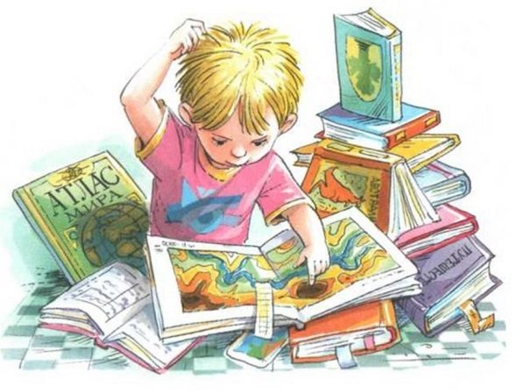
Текстовые задачи - один из основных разделов школьного курса математики, прежде всего потому, что это единственная тема школьного курса, иллюстрирующая приложение математических методов.
Текстовые задачи представляют собой словесные модели задач, в которых учащемуся необходимо найти значения некоторой неизвестной величины (или нескольких величин). Основная трудность заключается в определении пути решения.
С изменением роли и места задач в обучении обновляются и сами задачи. Если ранее требование задачи выражалось словами: «найти», «построить»; «вычислить», «доказать», то теперь - «объяснить», «выбрать из различных способов решения оптимальный», «исследовать», «спрогнозировать различные способы решения» и т. д.

Slide 4

Методы решения тестовых задач в школе:
Арифметический метод
Решить задачу арифметическим методом - значит найти ответ на требование задачи посредством выполнения арифметических действий над числами. Одну и ту же задачу можно решить различными арифметическими способами. Они отличаются друг от друга логикой рассуждений, выполняемых в процессе решения задачи.

Slide 5
Задача 1.
. В магазин привезли лук. В первый день продали 75 кг, во второй день в 3 раза меньше, чем в первый, а в третий на 23 кг больше, чем во второй день. Сколько кг лука продали всего?

Slide 6
Задача 2

Slide 7
Задача 3

Slide 8
Алгебраический метод
Алгебраический метод обеспечивает общий подход, общий принцип в анализе и решении задач (всех или по крайней мере достаточно широкого круга). Его отличие от арифметического метода прежде всего состоит в введении неизвестной величины и её специального обозначения.

Slide 9
Задача 4

Slide 10
Задача 5
Рабочий может сделать определенное число деталей за три дня. Если он в день будет делать на 10 деталей больше, то справится с заданием за два дня. Какова первоначальная производительность рабочего и сколько деталей он должен сделать?
Решение.
Пусть х деталей в день - первоначальная производительность рабочего. Тогда (х + 10) деталей в день - новая производительность, Зх деталей – число деталей, которое он должен сделать. По условию получаем уравнение Зх = 2(х + 10), решив которое найдем х = 20. Первоначальная производительность рабочего 20 деталей в день, он должен сделать 60 деталей.
Ответ: 20 деталей в день; 60 деталей.

Slide 11
Графический метод решения текстовых задач.
Решение задач геометрическим методом осуществляется двумя приёмами: конструктивным (чисто графическим) и вычислительным (графико - вычислительным). В каждом из них используется различные способы решения задач.

Slide 12
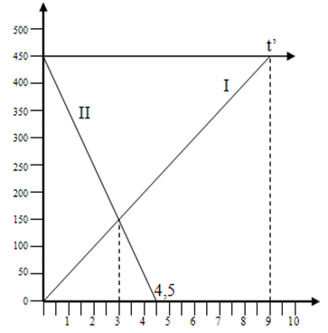
Задача 6

Slide 13
Нестандартные способы решения текстовых задач
В нестандартных способах решения обычных «стандартных» задач и задач олимпиадной и конкурсной тематики, специальные приемы их решения: переформулировка задачи, использование «лишних» неизвестных, делимости и диофантовых уравнений, решение задач в общем виде (когда все или некоторые значения величин в условии обозначены буквой).

Slide 14
Задача 7
Старинная задача (Китай). В клетке находятся фазаны и кролики. Известно, что у них 35 голов и 94 ноги. Узнайте число фазанов и число кроликов.
Помощь ученикам: представим, что на верх клетки, в которой сидят фазаны и кролики мы положили морковку. Все кролики встанут на задние лапки, чтобы дотянуться до морковки. Сколько ног в этот момент будет стоять на земле?
35•2 =70 (ног)
Но в условии даны 94 ноги, где же остальные?
Остальные не посчитаны – это передние лапы кроликов. Сколько их?
94 – 70 = 24(лапы кроликов)
Сколько же кроликов?
24:2=12 (кроликов)
Сколько фазанов?
35 – 12 =23 (фазанов)
Ответ: 23 фазана и 12 кроликов.

Slide 15
При решении текстовых задач у учащихся 5, 6 классов формируются навыки математического моделирования, умения ориентироваться в распознавании стандартных и нестандартных задач. Стандартные задачи легко решаются учениками, при использовании известных им алгоритмов (задачи на движение, стоимость, работу, проценты, на части и т.п.). Эти умения и навыки служат в дальнейшем надёжной базой при решении более сложных текстовых задач, которые рассматриваются в старших классах.
Также навыки решения текстовых задач напрямую связаны со смысловым чтением.
Решение текстовых задач способствует развитию критического мышления
Решения текстовых задач помогает подготовить детей к сдаче ОГЭ.

